Slide 1
ISNITE 2014
II International Symposium
may 22-24, 2014 - Università di Macerata
RAPPORTO TRA COMPORTAMENTI PROSOCIALI E/O OSTILI TRA COETANEI E VALORI SOCIALI IN ALLIEVI E GENITORI ITALIANI E NON ITALIANI
Carmen Belacchi, Valentina Mei, Virginia Pierucci
Dipartimento di Scienze dell’Uomo Università di Urbino “Carlo Bo”

Slide 2
In letteratura
le interazioni/relazioni tra coetanei hanno un’influenza significativa sullo sviluppo della personalità, fin dall’ età prescolare (Belacchi e Farina, 2010; 2012), con particolare implicazione di competenze socio-emotive, dell’immagine di sé e del pensiero morale;
amicizie e inimicizie costellano e modellano l’esperienza di vita nelle diverse fasi dello sviluppo, assumendo un rilievo centrale nel corso dell’età scolare, specie durante gli anni dell’adolescenza (Dunn, 2004).

Slide 3
In letteratura
Comprendere la natura, gli antecedenti e le conseguenze dei rapporti tra pari può sia promuovere una crescita armoniosa e un benessere psicosociale, sia prevenire e/o trattare il disagio e il malessere nel breve e nel lungo termine, a livello individuale e sociale: possono infatti verificarsi esiti negativi come i disturbi internalizzanti (es. depressione) e esternalizzanti (es. devianza) (Menesini, Modena, Tani, 2009).

Slide 4
In letteratura
Due filoni paralleli e complementari: le
relazioni amichevoli o rapporti di
amicizia e di sostegno reciproco (Dunn,
2004) e le relazioni aggressive o di
malevolenza che possono sfociare
anche in atti di bullismo (dalle ricerche seminali di
Olweus, 1993).

Slide 5
IL BULLISMO: il modello a 8 ruoli (Belacchi, 2008)
Bullo
Vittima
vs
Aiutante
Difensore
Sostenitore
Consolatore
Esterno
Mediatore

Slide 6
IL BULLISMO: struttura dei ruoli
Vittima
ruoli ostili
ruoli pro-sociali
Bullo
Difensore
Aiutante
Consolatore
Sostenitore
Mediatore
Esterno

Slide 7
IL BULLISMO: genere dei partecipanti
Maggior coinvolgimento dei maschi nel ruolo di Bullo a tutti i livelli di età;
Nel ruolo di Vittima non sono state trovate differenze significative tra maschi e femmine, tranne in alcuni studi in cui i maschi sono risultati più vittimizzati;
Differenze nel tipo di prepotenze agite: maschi più di tipo diretto, femmine di tipo indiretto;
Nella relazione tra attori e vittime delle prepotenze è stato riscontrato che i maschi sono in genere vittimizzati da altri maschi mentre le femmine sia dagli uni che dalle altre.

Slide 8
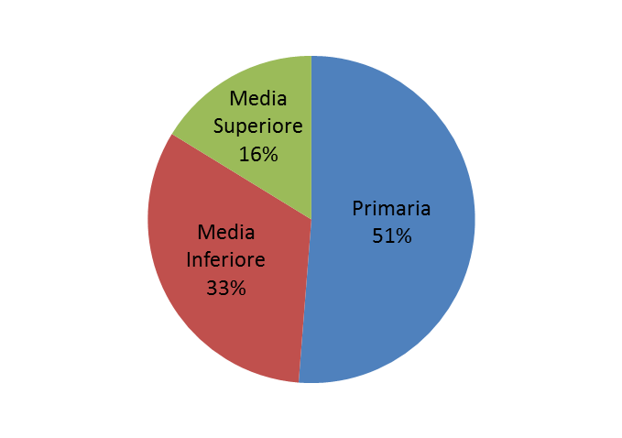
IL BULLISMO: età dei partecipanti
Le manifestazioni di bullismo tendono a decrescere con l’età:
41% alla Scuola Primaria
26% alla Scuola Media Inferiore
13% alla Scuola Media Superiore
I bambini che sperimentano i ruoli di bullo e/o di vittima precocemente tendono poi a restare prigionieri del loro ruolo anche nelle età successive;
Con l’età diminuiscono gli episodi di bullismo tra coetanei, mentre aumenta la gravità dei comportamenti di sopruso;

Slide 9
Interazioni tra coetanei e pensiero morale
Nesso tra assunzione di ruoli ostili e carenza nelle abilità empatiche e nel pensiero morale;
Buone dotazioni in queste dimensioni nei soggetti che tendono a ricoprire ruoli amichevoli con i pari (Caravita e Gini, 2010).
In particolare:
I ruoli ostili hanno carenze nella componente cognitiva del giudizio morale, violando dunque maggiormente le regole morali della sfera impersonale;
I ruoli prosociali aderiscono maggiormente alle regole morali della sfera personale, essendo più competenti nel livello affettivo del giudizio morale (Belacchi e Fazio, 2013).

Slide 10
Problemi aperti
Il rapporto tra la percezione dei ragazzi delle proprie condotte e la percezione dei loro genitori e insegnanti;
Il nesso tra assunzione di specifici ruoli nel bullismo, aderenza ai valori sociali e successo scolastico;
L’ influenza di variabili legate all’ appartenenzaculturale.

Slide 11
I valori sociali
Credenze, legate a idee non oggettive;
Costrutti motivazionali che fanno riferimento a risultati desiderabili che le persone si impegnano ad ottenere;
Rappresentazioni astratte: trascendono specifiche azioni e situazioni;
Guidano la selezione o la valutazione di azioni ed eventi;
Ordinati secondo una struttura gerarchica di priorità.

Slide 12
Ricerca: obiettivi
Indagare:
Gli effetti sulla disposizione ad assumere ruoli delle variabili genere (M vs F) e condizione (italiano vs non italiano);
Il rapporto tra ruoli e percezione dei valori sociali;
La relazione tra assunzione di ruoli e successo scolastico;
Il grado di corrispondenza nella percezione dei comportamenti ostili e/o prosociali e dei valori tra allievi e genitori.

Slide 13
Realizzazione e descrizione di una ricerca
Metodo: partecipanti
66 allievi (34 M, 31 F, 1 soggetto con dati mancanti) di Scuola Primaria: classi terza (N=28) e quinta (N=38); 37 italiani e 29 non italiani
61 genitori

Slide 14
Metodo: strumenti e procedura
Questionario articolato in sottoscale:
Scala Desiderabilità sociale (Manganelli et al., 2000)
Scala Empatia (Davis, 1980)
Scala Ruoli dei Partecipanti (Belacchi, 2008)
Scala Valori (versione costruita ad hoc)

Slide 15
Risultati: effetti del genere negli allievi
*

Slide 16
Risultati: effetti del genere
*
*
*
*

Slide 17
Risultati: influenza della variabile condizione sui ruoli

Slide 18
Risultati: influenza della variabile condizione sulla percezione dei valori

Slide 19
Risultati: correlazioni
 | Vittima | Esterno | Prosociali | Ostili
Desiderabilità | -.020 | -.458** | .222 | -.552**
Empatia | .038 | -.162 | .692** | -.300*
Valori Relazionali | -.208 | -.035 | .223 | -.251
Valori Individuali | -.063 | -.078 | .257* | -.285*
Valori Sociali | -.144 | -.290* | .236 | -.424**
Valori Totali | -.158 | -.047 | .236 | -.284*

Slide 20
Risultati: correlazioni tra ruoli e prestazione scolastica
 | voti scolastici
Bullo | -.222
Sostenitore | -.268*
Aiutante | -.294*
Difensore | .068
Consolatore | .046
Mediatore | -.045
Vittima | -.148
Esterno | -.130
Prosociali | .010
Ostili | -.291*

Slide 21
Risultati: correlazioni tra ruoli e prestazione scolastica
 | voti scolastici
Bullo | -.222
Sostenitore | -.268*
Aiutante | -.294*
Esterno | -.130
Ostili | -.291*

Slide 22
Risultati: corrispondenze nella percezione dei ruoli da parte di allievi e genitori
Ruoli attribuiti
Vittima | .384**
Esterno | .430**
Prosociali | .490**
Ostili | .568**

Slide 23
Risultati: differenza per genere degli allievi (maschi vs femmine) nella corrispondenza della percezione dei ruoli con i genitori
 | Allievi Maschi | Allieve Femmine
Vittima | .170 | .572**
Esterno | .353 | .164
Prosociali | .522** | .463*
Ostili | .533* | .153

Slide 24
Risultati: corrispondenze percezione dei valori sociali da parte di allievi e genitori
 | Corrispondenze
Valori Relazionali | .110
Valori Individuali | -.001
Valori Sociali | .195
Valori Totale | .214

Slide 25
Risultati: differenza per genere degli allievi (maschi vs femmine) nella corrispondenza dei valori con i genitori
 | Allievi Maschi | Allieve Femmine
Valori Relazionali | .021 | .216
Valori Individuali | -.078 | .288
Valori Sociali | .053 | .351
Valori Totale | .086 | .371

Slide 26
Risultati: differenza per condizione degli allievi (italiani vs non italiani) nella corrispondenza nella percezione dei ruoli con i genitori
 | Allievi Italiani | Allievi Non Italiani
Vittima | .398* | .330
Esterno | .304 | .322
Prosociali | .278 | .694**
Ostili | .409* | .574*

Slide 27
Risultati: differenza per condizione degli allievi (italiani vs non italiani) nella corrispondenza nella percezione dei valori sociali con i genitori
 | Allievi Italiani | Allievi Non Italiani
Valori Relazionali | -.071 | .374
Valori Individuali | -.327 | .365
Valori Sociali | -.041 | .392
Valori Totale | -.105 | .702**

Slide 28
Conclusioni
Conferma dei dati già presenti in letteratura relativamente ad aspetti quali ad esempio l’ influenza del genere;
La tendenza ad assumere ruoli ostili è connessa ad una minore adesione a valori sociali condivisi; mentre quella ad assumere ruoli prosociali, è collegata maggiormente alla condivisione di valori sociali, in particolare quelli individuali;

Slide 29
Conclusioni
La sostanziale corrispondenza tra genitori e figli, più elevata nel gruppo dei non italiani, indica una adeguata rappresentazione da parte dei genitori dei comportamenti dei figli con i coetanei.
Risente inoltre degli stereotipi legati al genere;
L’ associazione inversa tra l’assunzione dei ruoli ostili e la performance scolastica, indica uno stretto legame tra prestazioni scolastiche e condotte aggressive, la cui direzione necessita di approfondimento (quale dei due aspetti influenza l’ altro?).

